Slide 1

Туристический маршрут по Неглюбскому сельсовету
«Неглюбское полотно традиций»

Slide 2

ХАРАКТЕРИСТИКА МАРШРУТА Маршрут – комбинированный;
Вид – историко-этнографический;
Средство передвижения – велосипед, автомобиль, автобус.

Slide 3
Историческая справка
В далёкие времена наш край входил в состав Киевской Руси. С её раздроблением наша территория оказалась в составе Черниговского княжества. Татаро-монгольские орды опустошили Черниговщину. Край обезлюдел. За 400 последующих лет на землях Северной Черниговщины отгремело более 200 войн и междоусобиц, что препятствовало заселению. С 1356 года наши земли входили в состав Литвы, а в 1686 году наш край окончательно вошёл в состав Русского государства. В 1720 году указом Петра I земля села Неглюбки была передана во владение Киево-Печерской Лавры и вошла в состав Бобовицкой волости, сотни Новоместной, Стародубского полка.
Село находилось над присмотром чепцов-управителей и надсмотрщиков, присылавшихся Лаврой. Крестьяне выполняли обычную барщину 2 – 3 дня в неделю от двора. Иногда заставляли работать по 6 дней в неделю, что вызывало конфликты со службой Лавры. Основным занятием было хлебопашество, выделка пеньки.
Первая подробная перепись населения Молороссии была проведена в 1723 г. Накануне первой переписи населения край серьёзно пострадал от болезней и засухи.
В 1723 г. жители «Неглювки» значились как монастырские крестьяне, здесь числилось 47 дворов и 14 хат безземельных бобылей.
В 1772 году земли восточной Беларуси были присоединены к России. Неглюбка с 1781 года входила в состав Бобовицкой экономической волости, а с 1786 года по 1918 – в Суражском уезде Черниговской губернии.
По статистическому описанию в 1781 г. в Неглюбке было 39 дворов крестьянских, 117 хат и 18 хат бездворных. Включение жителей Неглюбки в состав государственных крестьян оказало сильное влияние на их благосостояние и дальнейшее развитие. В 1781 г. проживало около 500 человек, а по ревизии 1816 г. их стало вдвое больше. Во время же монастырской власти за период между переписями 1723 и 1781 г.г. уменьшилось число зажиточных крестьян с 47 дворов до 39, но население увеличилось за счёт бедных крестьян.

Slide 4
Монастырская власть была для крестьян легче помещичьей, но бедные песчаные и болотистые земли не приносили значительных доходов. Лаврские крестьяне были обязаны платить налог не только лавре, но и государству. Размер оброка постоянно возрастал: 1724 – 40 коп, 1745 – 55 коп, 1760 – 1 руб, 1768 – 2 руб. Случались и засухи, и падёжи скота. «Особенно большим был падёж животных в 1744 г.»
Крестьяне жили здесь исключительно хлебопашеством … на почве, истощённой вековыми посевами зерновых культур, население разводило рожь, овёс, гречиху, немного ячменя и гороха. На огородах высевали картофель и коноплю. Поля не удобрялись… конопляники служили единственным источником денежного дохода. Земледельческими орудиями служила деревянная соха с 2 сошниками и борона из берёзовых прутьев с дубовыми зубьями …малорослыми и слабосильными были не только лошади, но и коровы. В состав земледельческих орудий входили лёгкие деревянные телеги, не имевшие ни одного железного гвоздя … конская сбруя была самой дешёвой: хомут нередко свит из соломы, шлея связана их пеньковой или посконной тесьмы, гужи и вожжи сделаны из лычных или пеньковых верёвок. Такой же дешёвой, изготовлявшейся собственными руками из собственного сукна и холста, была крестьянская одежда… На рынке покупали очень немного предметов: косу на 4 года, серп на 10 лет, колёса для телеги, железо для хозяйственных поделок, дёготь и соль. На самые необходимые денежные расходы требовалось около 30 рублей ассигнациями в год.
Сведений о Неглюбке в XVIII в. очень мало. Материалы этого периода храняться в архивах Украины.
К 1850 году Неглюбка стала волостным селом. По сравнению с 1816 г. население увеличилось почти в два раза.
В 1877 г. в Неглюбке было 431 двор. Из этого числа 78,7% дворов владели до 15 десятин земли, 8,6% – от 15 до 20 десятин, 12,7% – более 20 десятин. На один зажиточный двор приходилось более 25 десятин земли. Нехватка земли вынуждала крестьян брать её в аренду. В Неглюбке крестьяне арендовали 200 десятин земли, что составляло 3,8% от общей площади земель.

Slide 5
В 1872 году в округе свирепствовала холера, в 1873 – оспа, население Неглюбки уменьшилось на 118 человек за два года.
В 1886 году государственные крестьяне получили право полной собственности на выкуп за землю.
В 1895 году в Неглюбке было 525 хозяйств, деревянная церковь с 2-классной церковно-приходской школой, торговало 2 лавки. Крестьяне жили в избах, которые топились по-чёрному.
В 1897 г. Неглюбка была одним из самых крупных сёл Ветковщины. Население по сравнению с 1882 г. выросло на 24,8%.
В начале XIX века большие семьи в Неглюбке встречались редко. Сыновья старались в течении 2 – 5 лет отделиться от отца, завести своё хозяйство.
В середине XIX века, когда рост населения был особенно бурным, встречаются семьи, где жило по 8 – 10 мужчин.
В XIX в. по-прежнему среди сельскохозяйственных культур выделялись озимая рожь, овёс, ячмень, просо, очень важной культурой оставалась конопля. Особое развитие коноплеводство получило в 1850 – 1880 г.г., пеньку продавали за границу. Коноплю выращивали чаще всего на приусадебном участке, занимая иногда до 20% площади. Конопли сеяли в так называемых займищах, которые были почти в каждой семье. Она была собственностью крестьян и не входила в общественные земли. Урожаи были невысокие – 16 – 24 пуда с десятины.
В послереформенный период на Ветковщине начинают развиваться местные промыслы: столярный, бондарный, кузнечный, токарная обработка дерева, ткачество, рядом с местными ремёслами среди крестьян большую роль имели отхожие промыслы. В 1870 – 80-е года из Неглюбки уходили ежегодно 274 человека… много крестьян из Неглюбки (211 из 274) шли работать на сахарные заводы Украины. Этот промысел сохранялся в селе вплоть до 1917 г.
В конце XIX – начале XX в.в. Неглюбка была экономически крепким селом, одним из самых крупных в своём регионе. Тут было несколько ветряных мельниц, многочисленные пасеки, сенокосы и т.д., крестьяне владели достаточно большими земляными наделами, часто имели наёмных работников, уходили на заработки, что давало существенную прибавку в доход семей.
На 01.01.2026 продивает478 человек

Slide 6
ТОЧКИ МАРШРУТА
Памятник воинам-землякам и братская могила в агрогородке Неглюбка
Храм Святителя Николая Чудотворца
Неглюбский сельский центр ткачества в доме культуры

Slide 7
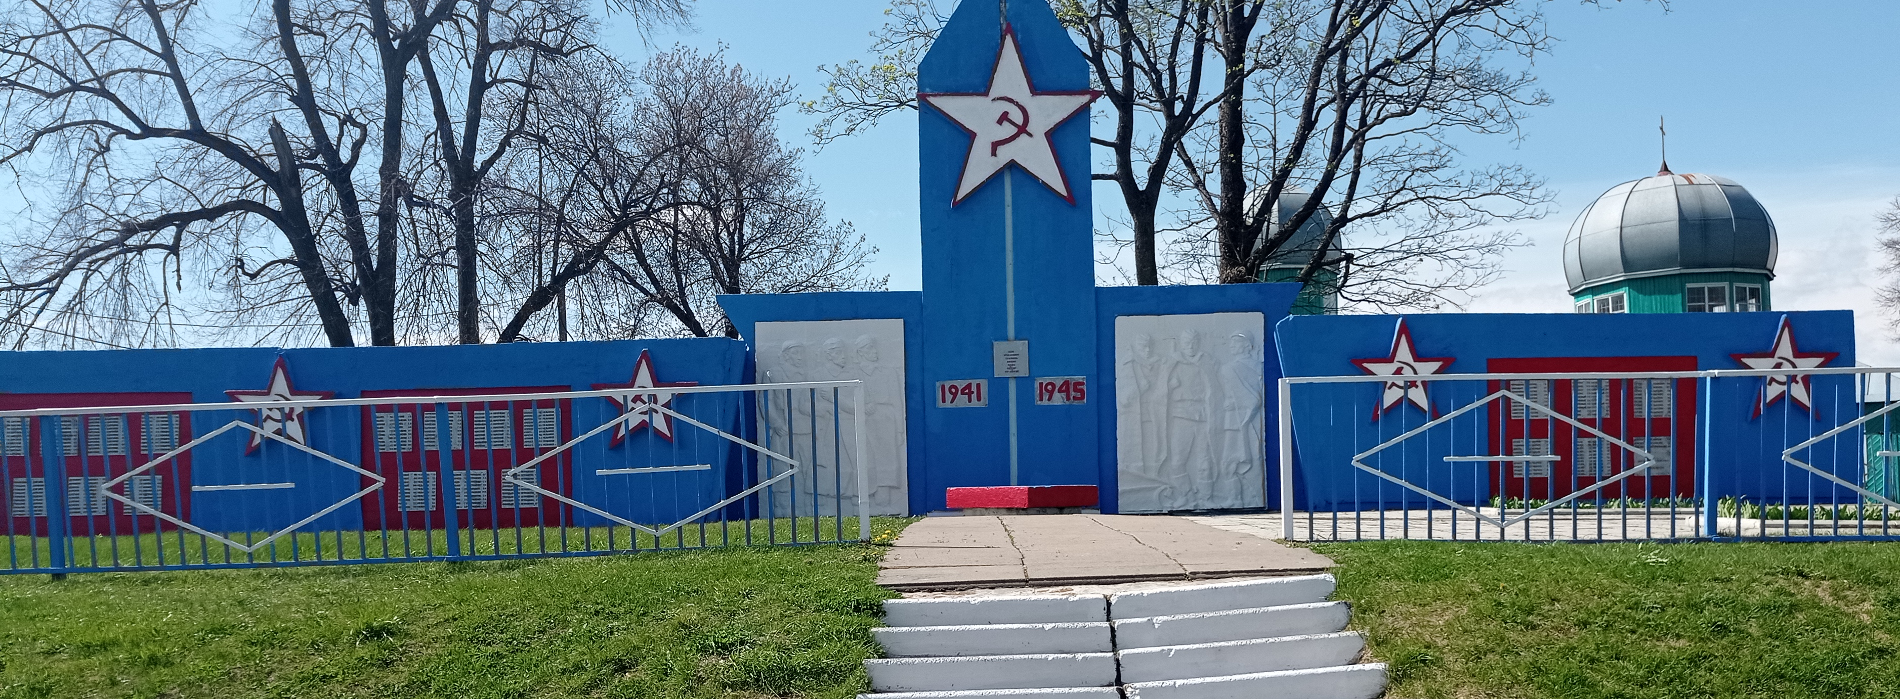
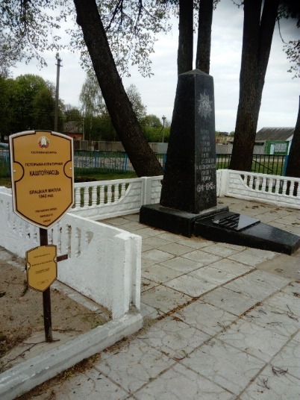
Первым пунктом туристического маршрута является памятник воинам-землякам и братская могила в агрогородке Неглюбка, на мемориальных плитах которого нанесены имена местных уроженцев, участвовавших в Великой Отечественной войне.
Мемориал расположен в агрогородке Неглюбка на главной дороге
Координаты: 52.794289, 31.405332

Slide 8
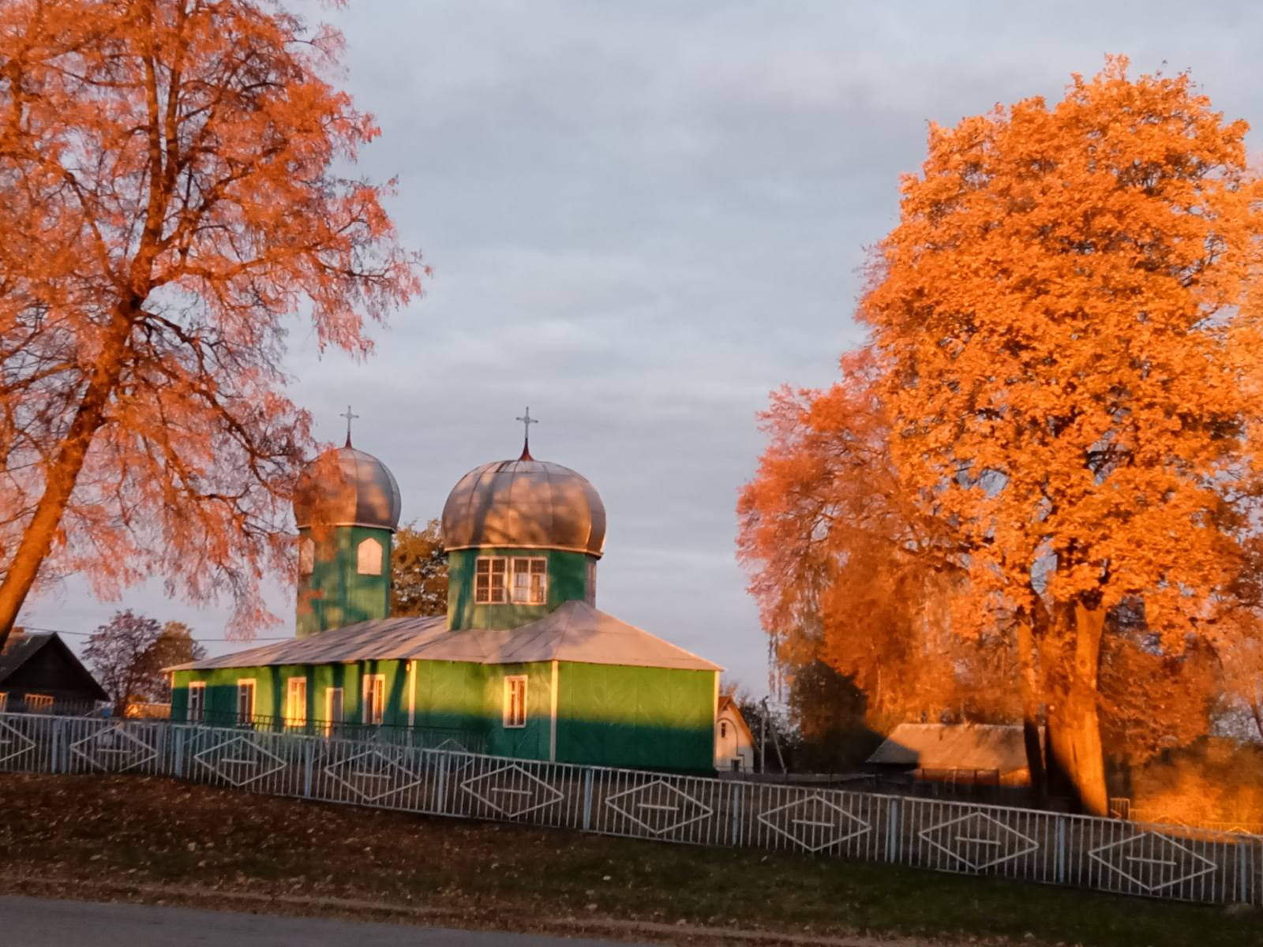
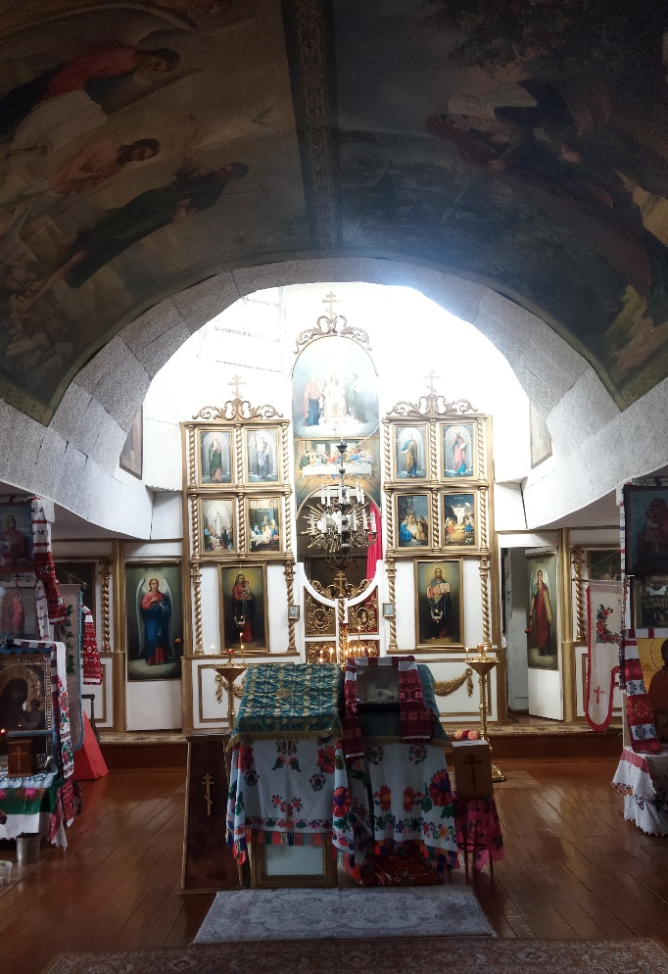
Вторым пунктом туристического маршрута является Храм Святителя Николая Чудотворца. Построено современное здание самими неглюбчанами в 1992 году.
Сегодняшняя церковь стоит на том месте, где и была заложена в 1761 году по инициативе Киево - печорской лавры деревянная церковь «Святителя Христова Николая».
Храм расположен в агрогородке Неглюбка ул. Советская д.10
Координаты:
52.761163, 31.518535

Slide 9
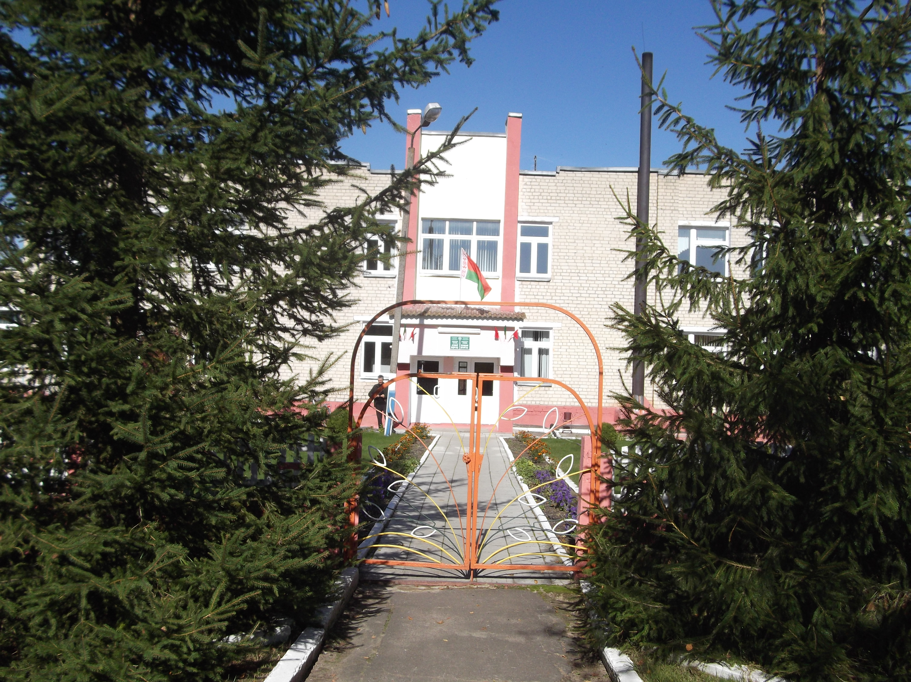
Третьим пунктом туристического маршрута является Неглюбский сельский центр ткачества в доме культуры. В клубе имеются предметы самобытного ткачества. Музей самобытности и старообрядческого образа жизни. Так же проводится мастер классы по ткачеству.
Изюминкой работы его коллектива является мероприятие проводимое раз в два года «Кросенцы» на который приезжают гости и с ближнего зарубежья.
Дом культуры расположен в агрогородке Неглюбка, ул.Советская,52
Координаты: 52.760458,31.515535

Slide 10
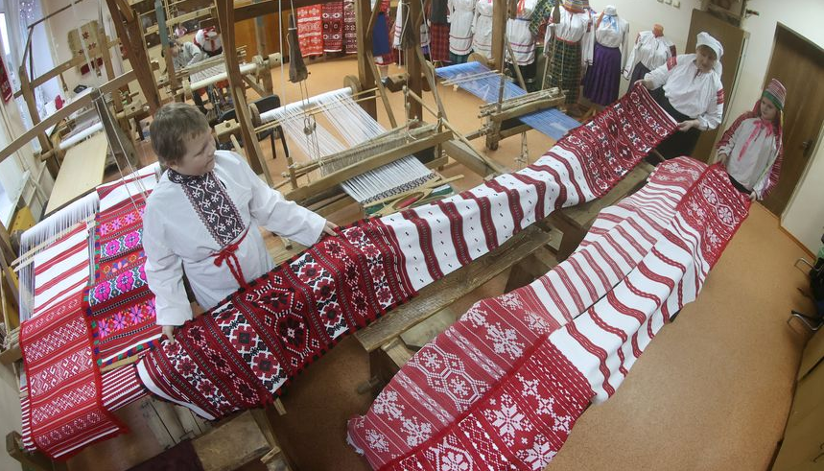
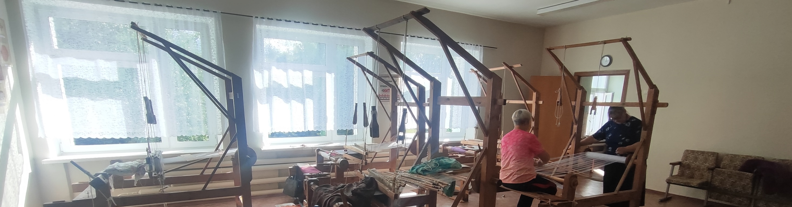
«Неглюбский сельский центр ткачества »

Slide 11
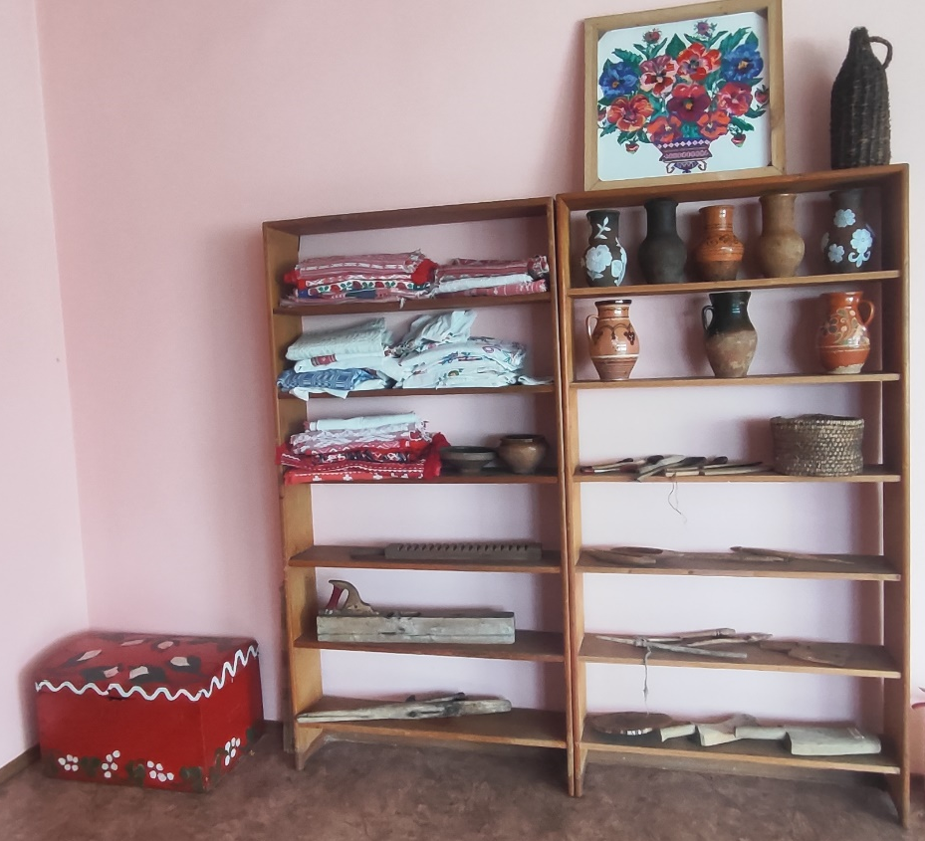
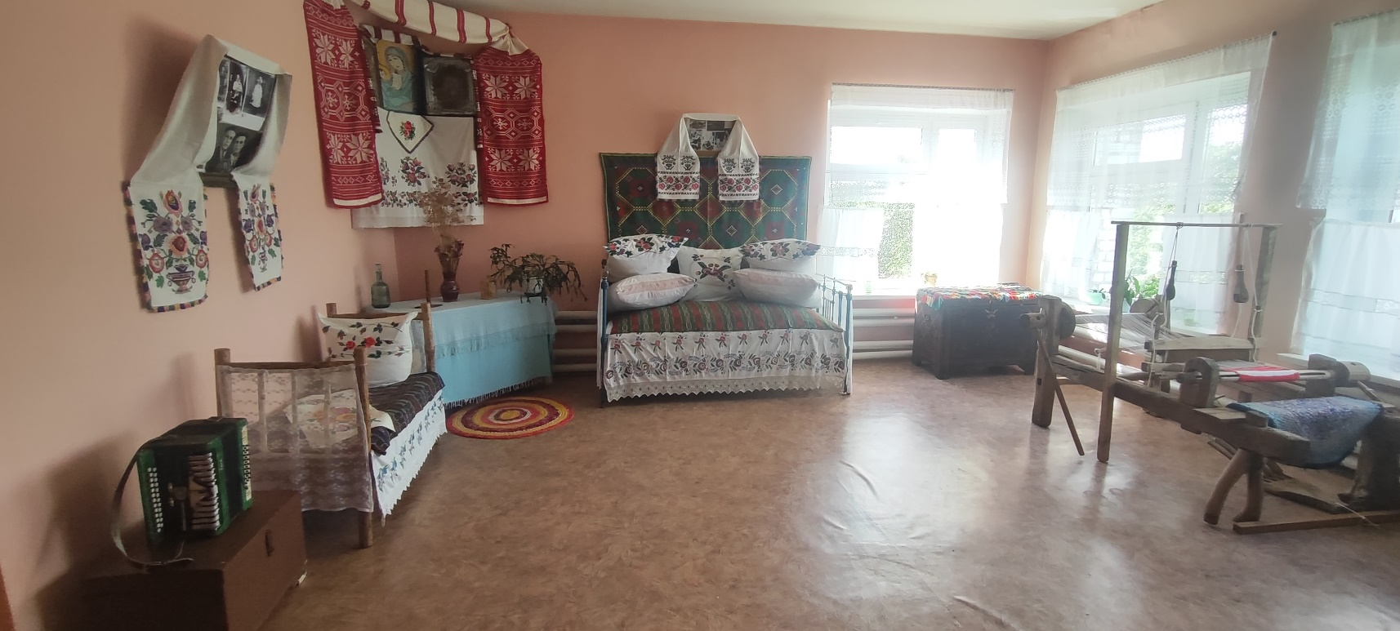
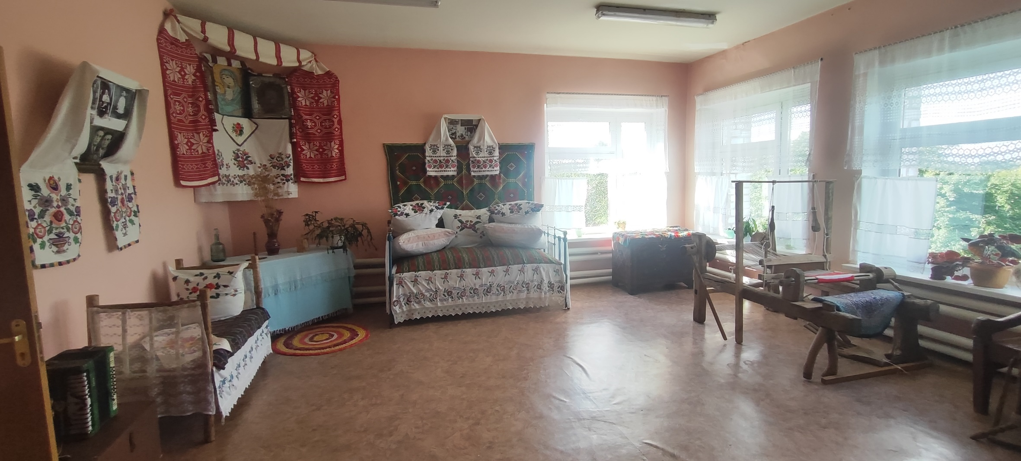
«Музей самобытности и старообрядческого образа жизни»

Slide 12
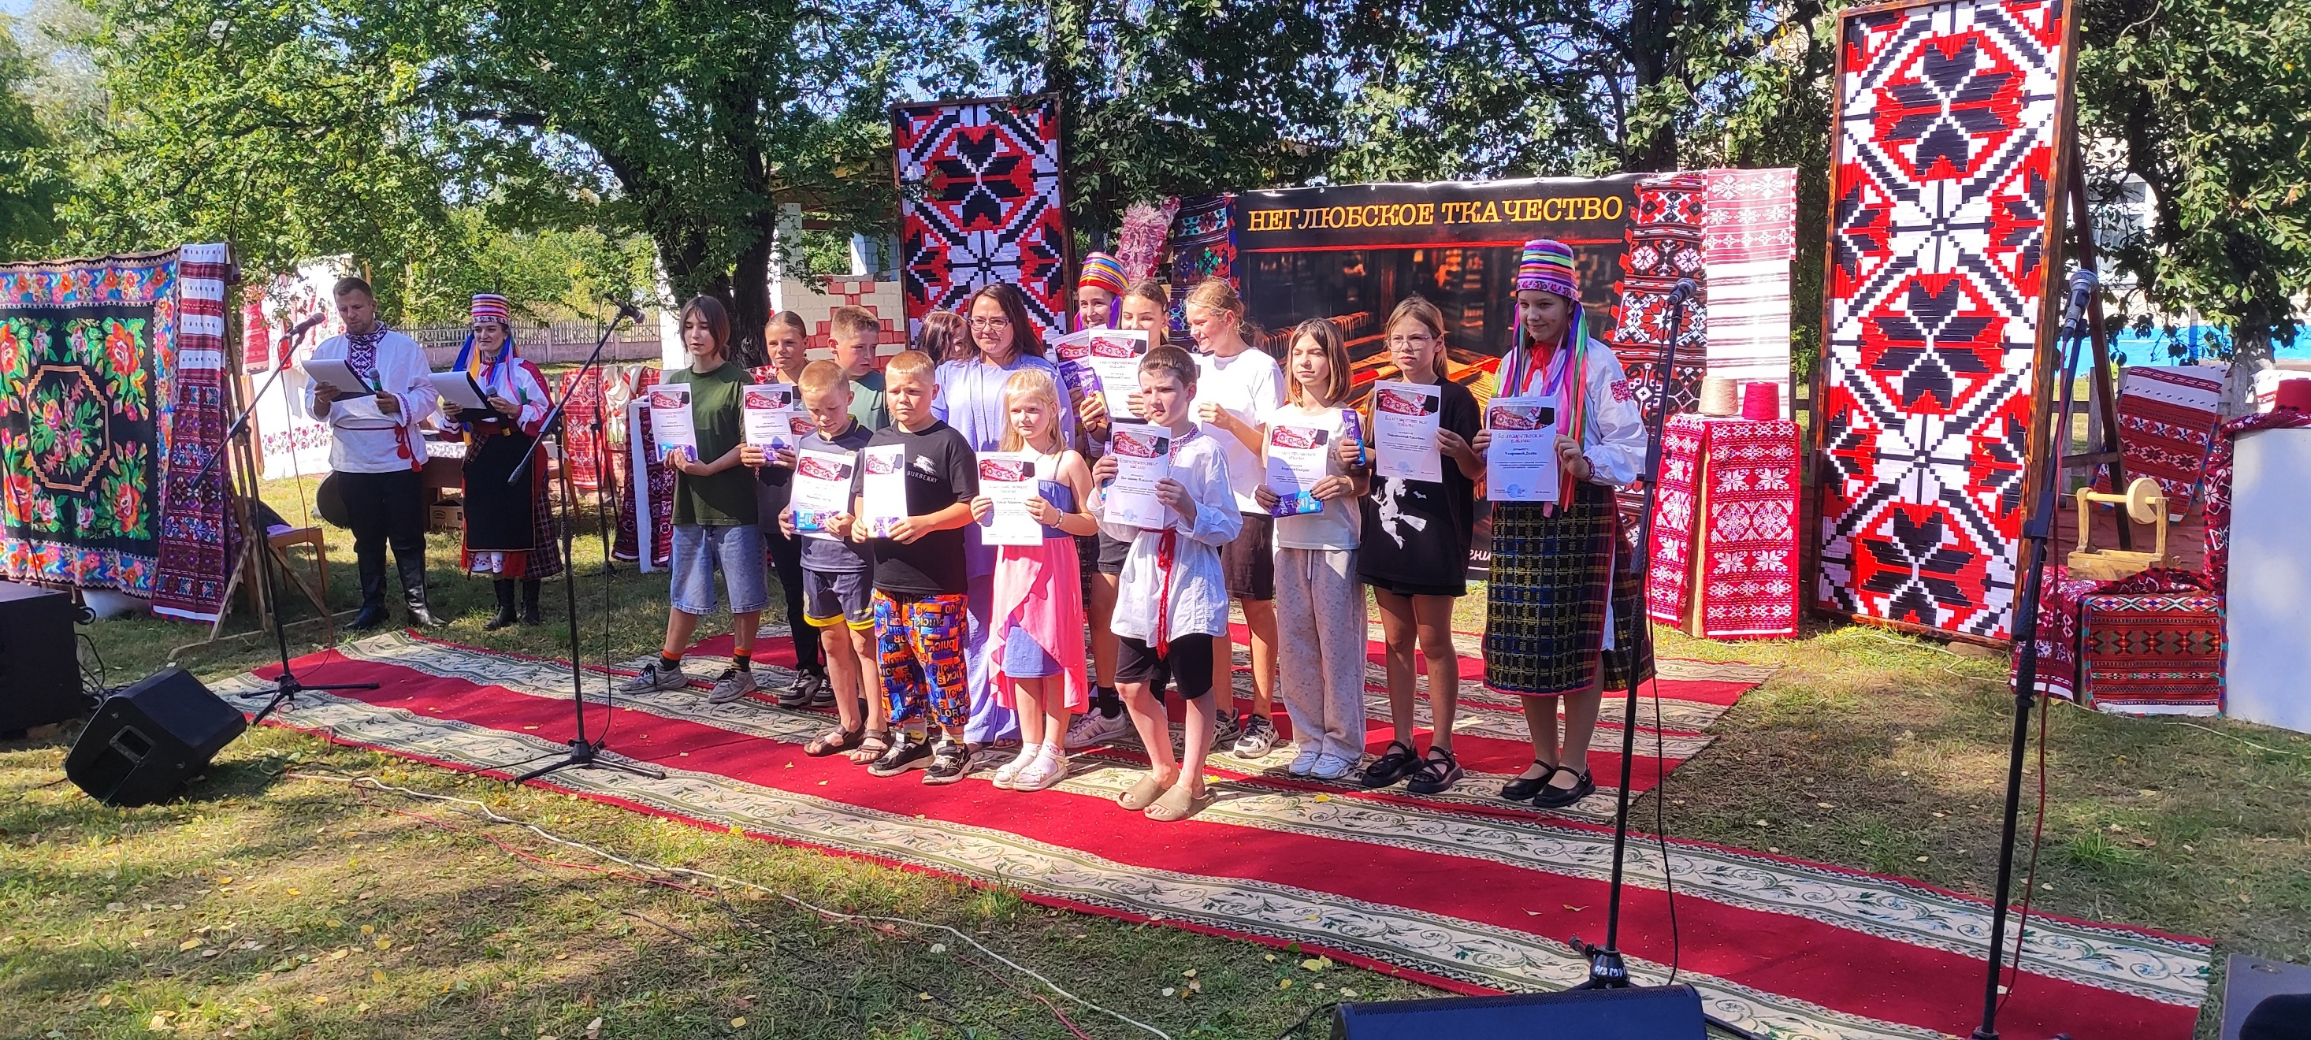
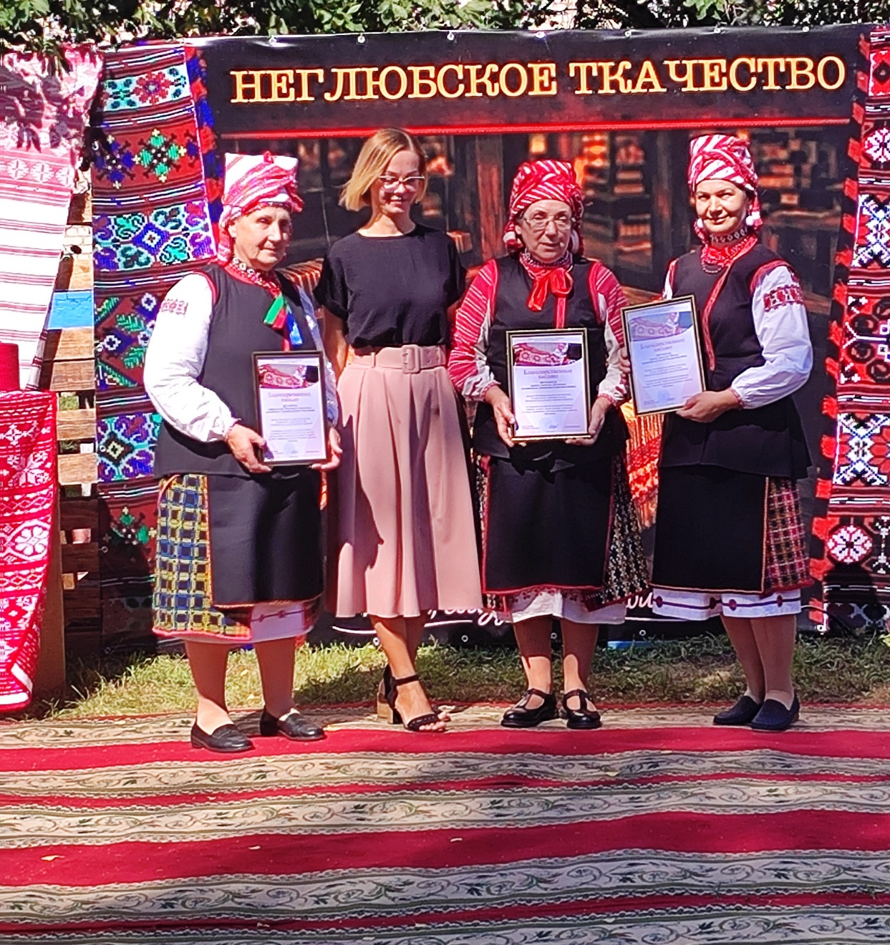
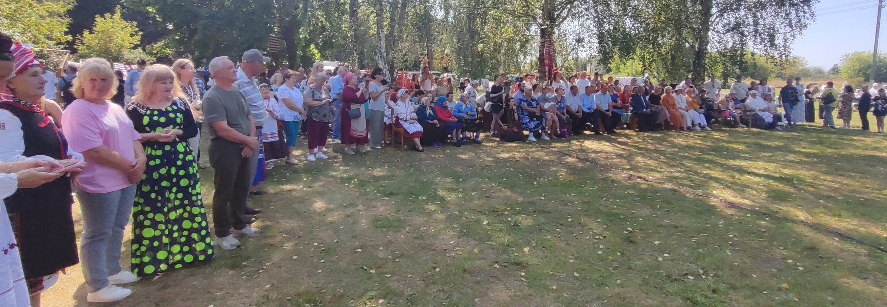
«Кросенцы»

